Slide 1






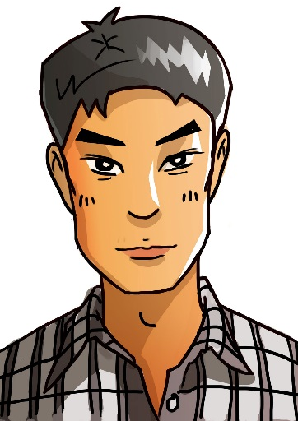

文
武
演讲提案
文能上台讲文案
设备维护
求
武能下地搬火砖
创意策划
网络管理
欲求一职养家糊口
卖
COPY
卖身为证任劳任怨
PS
Ai
Ae
Pr
设计技能
文案策划
工作经历
工作经历
软文撰写
求职
卖身
制片助理
WRITER
业务经理
方案执行
IT支持
网站维护
软件管理
撰写文案
客户对接
拍摄统筹
市场调研
店铺管理
业务洽谈
个人求职简历
演员招募
网站管理
后期制作
品牌对接
网络管理
设计事宜
宣传推广
PPT美化
IT文档
搬运设备

Slide 2
不要犹豫 请联系我
周凡
18782989399
计算机网络技术·专业
676000974@qq.com

